Slide 1
Bod zvratu
Procvičení

Slide 2
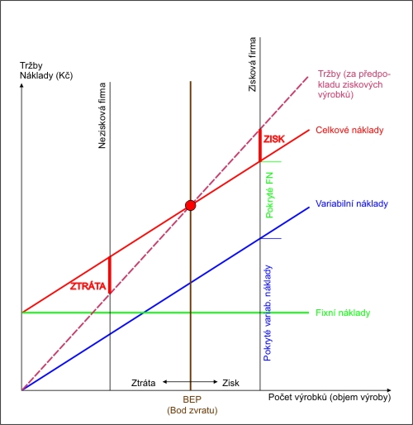
Graficky

Slide 3
Konkrétní příklad I.
Chcete začít podnik v oblasti cukrářství, vyrábět a prodávat dětské dorty.
Vstupní náklady na rozjezd podnikání jsou ve výši 250 000,- Kč
Prodejní cena jednoho dortu je 750,- Kč
Variabilní náklady na výrobu jednoho dortu jsou 300,- Kč
Za týden zvládnete upéct maximálně 30 dortů
? Kolik dortů musíte prodat, abyste začali vytvářet zisk?
? Po jak dlouhé době začnete vytvářet zisk?

Slide 4
Nejprve odvodíme vzorec pro BEP
BEP: TR = TC
TR = p X q
TC = FC + VC = FC + v_{j} X q
p X q = FC + v_{j} X q
(p X q) – (v_{j} X q) = FC
q(p – v_{j}) = FC
q(BEP) = FC/(p – v_{j})
q= (FC+ZISK)/(p – v_{j}) pokud chceme dosáhnout zisku
BEP – bod zvratu
TR – celkové tržby
TC – celkové náklady
p – jednotková cena
q – jednotkové množství
v_{j} – variabilní náklady na jednotku

Slide 5
POKUD: q(BEP) = FC/(p – v_{j})
BEP = 250000/750 – 300
BEP = 555 dortů
Musíme prodat 555 dortů, abychom začali generovat zisk.
Maximálně upečeme týdně 30 dortů…
555/30 = 18,5
Zisku začneme dosahovat po 4,5 měsících.

Slide 6
Konkrétní příklad II.
Podnik na výrobu ponožek má celkové fixní náklady 200 000 Kč. Celkové variabilní náklady dosáhly při objemu produkce 20 000 kusů částky 160 000 Kč. Cena jednoho páru ponožek je 12 Kč.
Spočtěte BEP.

Slide 7
Podnik na výrobu ponožek má celkové fixní náklady 200 000 Kč. Celkové variabilní náklady dosáhly při objemu produkce 20 000 kusů částky 160 000 Kč. Cena jednoho páru ponožek je 12 Kč.
mezikrok v_{j} = VC / Q = 160 000 / 20 000 = 8 Kč/Ks
q_{BZ} = FC / (p – v_{j}) = 200 000 / (12 – 8) = 50 000 Ks

Slide 8
Konkrétní příklad III.
Podnikatel má možnost vyrábět v lokalitě (Kolín), kde bude mít nájemné 80 000 Kč a variabilní náklady na výrobu jednoho kusu 10 Kč. Ve druhé lokalitě (Praha) bude platit nájemné 200 000 Kč, ale díky nižším dopravním nákladům budou variabilní náklady na kus pouze 8 Kč. V první lokalitě může prodávat výrobek za 11 a ve druhé za 10 Kč.
Úkol:
  Pro jaké objemy produkce je výhodnější první a druhá lokalita z hlediska minimálních celkových nákladů?
  Zjistěte body zvratu v jednotlivých lokalitách.

Slide 9
Nejprve spočteme nákladové funkce obou lokalit
CN₁ = 80 000 + 10 * Q
CN₂ = 200 000 + 8 * Q
CN₁ = CN₂
80 000 + 10 * Q = 200 000 + 8 * Q => Q = 60 000 ks
Při objemu produkce 60 000 ks budou náklady u obou variant stejné. Při nižším objemu produkce bude výhodnější lokalita první a při vyšším objemu produkce lokalita druhá.

Slide 10
Body zvratu v jednotlivých lokalitách
O_{BZ1} = 80 000 / (11 – 10) = 80 000 ks
Q_{BZ2} = 200 000 / (10 – 8) = 100 000 ks
V první lokalitě musí podnikatel vyrobit a prodat 80 000 ks výrobků, aby dosáhl alespoň nulového zisku a tedy bodu zvratu, ve druhé lokalitě již minimálně 100 000 ks.

